Slide 1

第五章
UML：系统动态

Slide 2
本章要点
动态模型
序列图
协作图
状态图
活动图
UML图分类

Slide 3
动态模型
动态模型描述系统随时间演化细节
描述系统动态的UML图有：
  交互图
    序列图
    协作图
  演化图
    状态图
    活动图

Slide 4
交互图
序列图
  描述了对象之间的交互，重点在于描述消息及其时间顺序
协作图
  和序列图一样描述了对象之间的交互，但是重点在于描述消息及其实现

Slide 5
交互图的关键→消息
对象之间的的信息传递就是所谓的消息发送
消息就是对象调用另外一个对象的方法时所传递的参数
发送者和接收者之间的箭头表示消息

Slide 6
消息的类型
简单
同步
异步
计时消息
返回消息

Slide 7
演化图
状态图
  描述某一对象的生命周期中需要关注的不同状态
  刺激状态转移的事件和对象采取的动作也要被描述
活动图
  描述用例内部的活动或方法的流程
  多了对并行活动的描述以外它就是流程图
  Rose2002中活动图中可以增加对状态的描述

Slide 8
演化图5个要素
对象的方法调用
用例范围
动作
事件
条件
状态1
状态2
活动

Slide 9
事件类型
有两种类型事件
  内部事件
    为从系统内部激发的事件，一个对象的动作通过事件激活另一个对象动作
  外部事件
    为从系统边界外的激发的事件

Slide 10
状态和事件
状态是某一时间缎内对象所保持的稳定态
  一个对象的状态一般是有限的
  状态可以想象成对象演化当中的照片
事件是来自对象外部的刺激
  事件是对象演化的动力
  事件可以想象成电击对象的行为

Slide 11
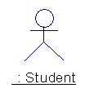

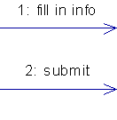
序列图元素
普通对象
角色类对象
带有消息编号的先后消息
对象的生存期

Slide 12
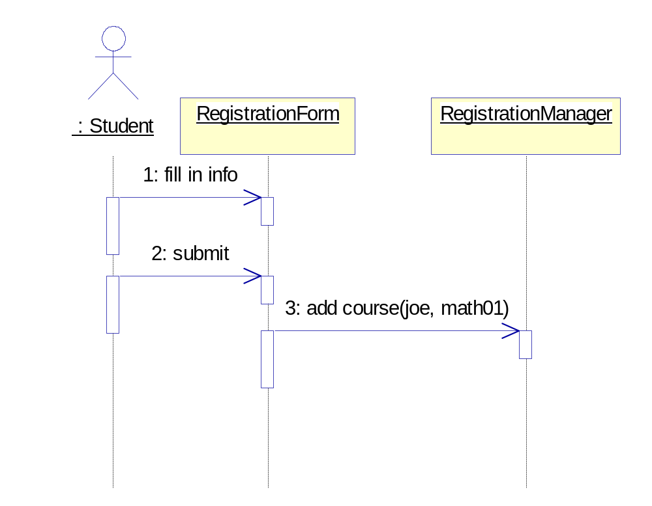
序列图案例

Slide 13
序列图组成
两个方向的扩展
消息穿梭在序列图中
一系列对象
消息编号

Slide 14
绘制序列图
相邻摆放
生存期要精确
顺序和编号
系统运行时的微观图

Slide 15
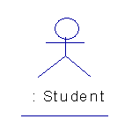

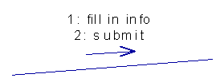
协作图元素
普通对象
角色类对象
带有编号的消息传递

Slide 16
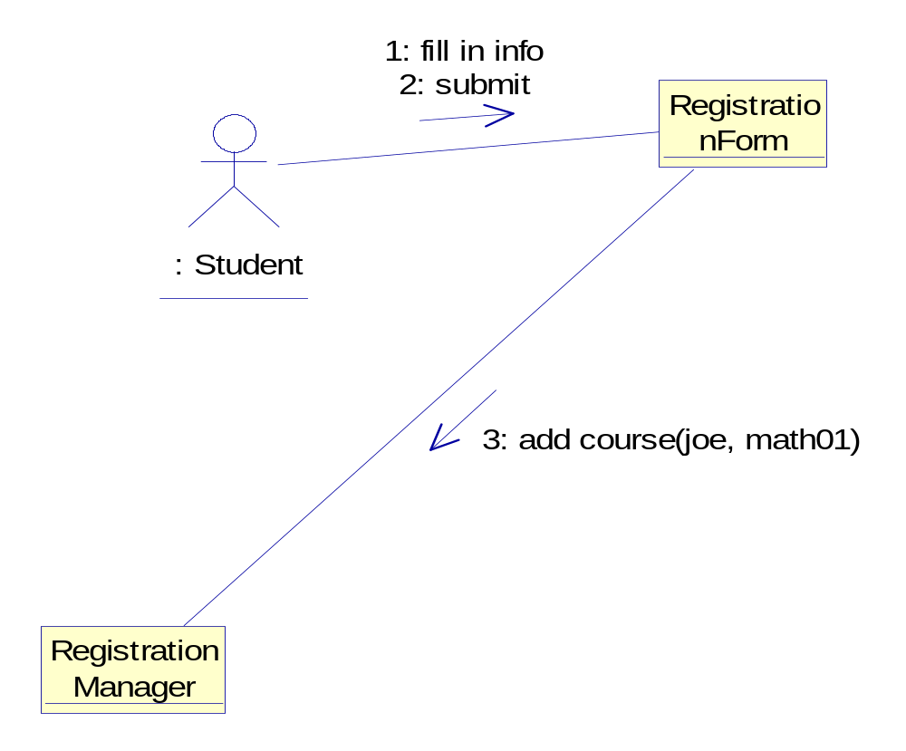
协作图案例

Slide 17
协作图组成
对象节点
消息链接
网络布局
消息编号

Slide 18
绘制协作图
重点描述消息
网状的图
两个对象之间的多条消息
核心对象放在中间
编号要准确

Slide 19
状态图元素
对象状态
初始状态
终结状态
事件
[条件]

Slide 20
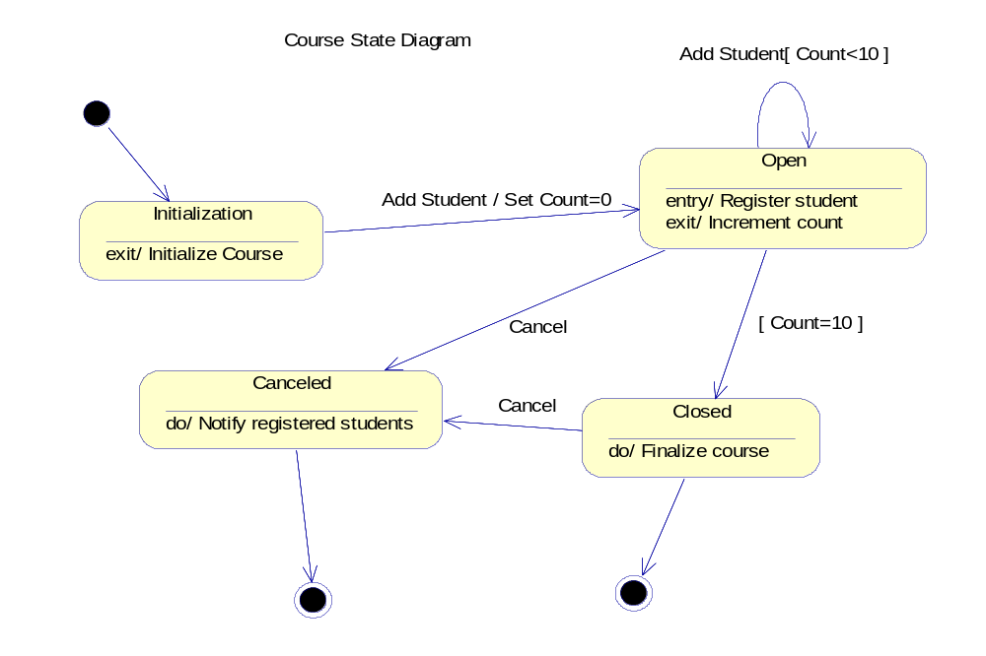
状态图案例

Slide 21
状态图的组成
初始状态
终结状态
生存期状态
事件
动作
条件

Slide 22
状态图绘制
保证一个初始状态
可以有多个终结状态
状态是对象演化中的离散快照
状态要表示对象的关键快照，有重要的实际意义
事件和动作要明确

Slide 23
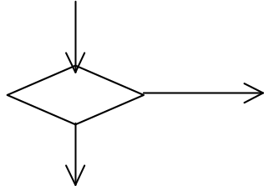
活动图元素
并行：
条件：[ ]
分支点：
开始
结束
活动
事件

Slide 24
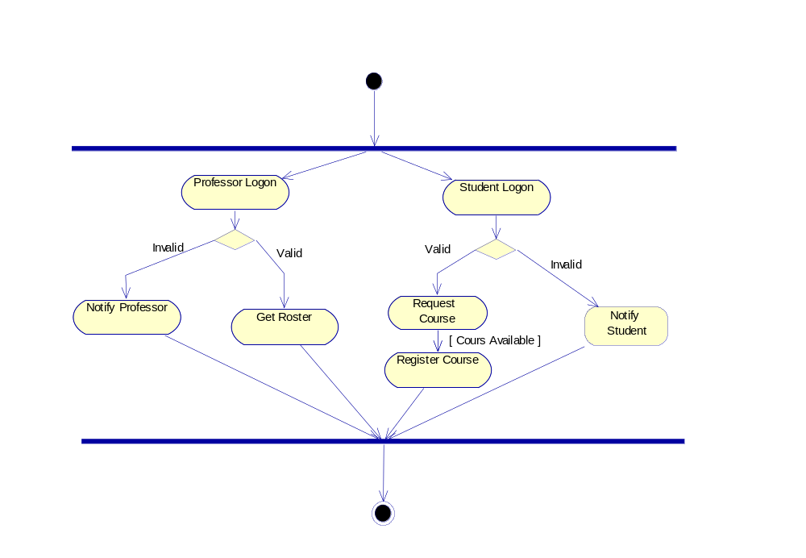
活动图案例

Slide 25
活动图的组成
开始活动和结束活动
其他活动
并行活动
分支和循环活动
事件
条件

Slide 26
活动图绘制
一个开始活动和一到多个结束活动
活动为中心
并行活动和串行活动的分离
分支逻辑和循环逻辑都可以表示
分支和循环条件最好明确表示

Slide 27
UML图分类
结构
动态
模型管理

